Slide 1
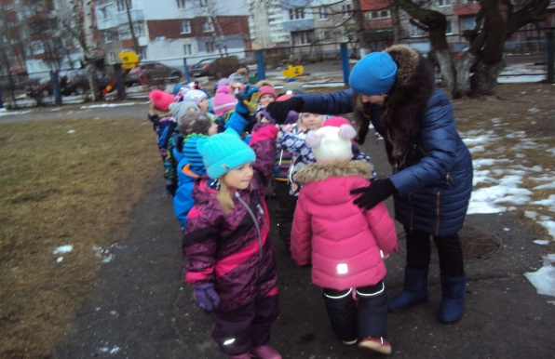
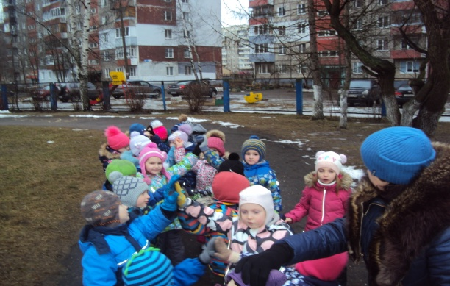
Русская народная
подвижная игра "Ручеек“
Цель: Знакомство с традициями русского народа на основе русских народных игр, развивать ловкость, быстроту, слуховое внимание, умение согласовывать движения со словами текста.

Slide 2
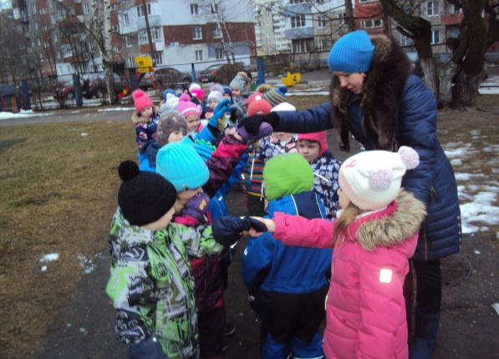
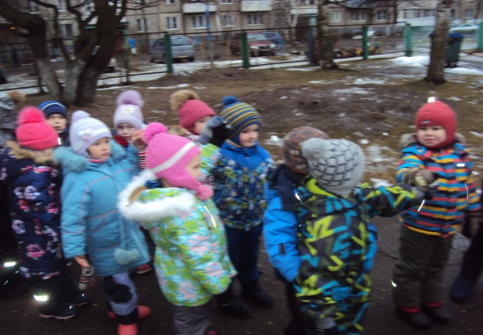

Slide 3
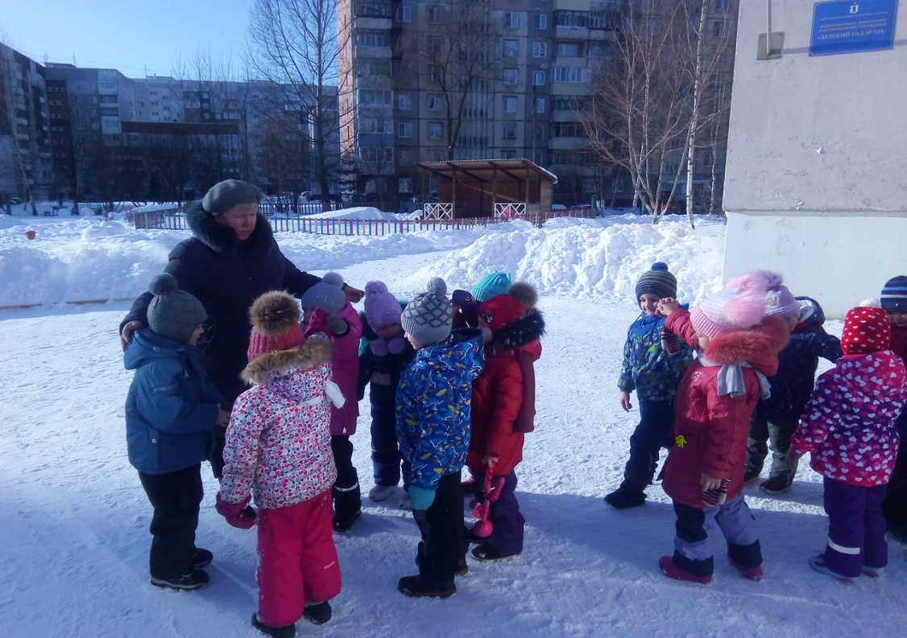
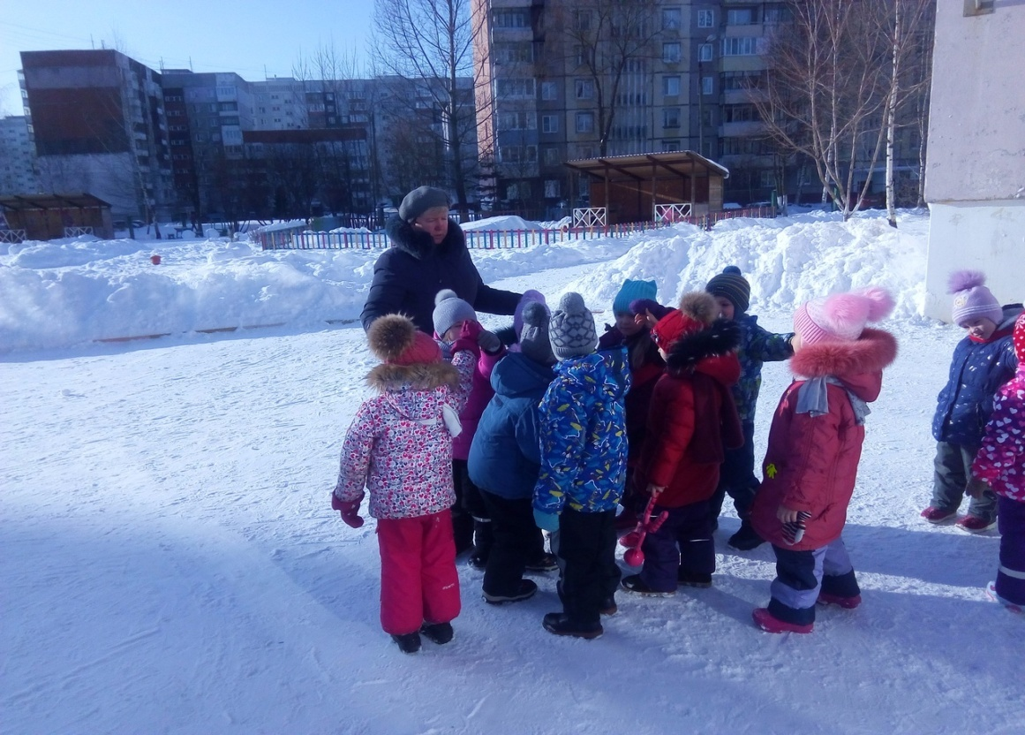

Slide 4
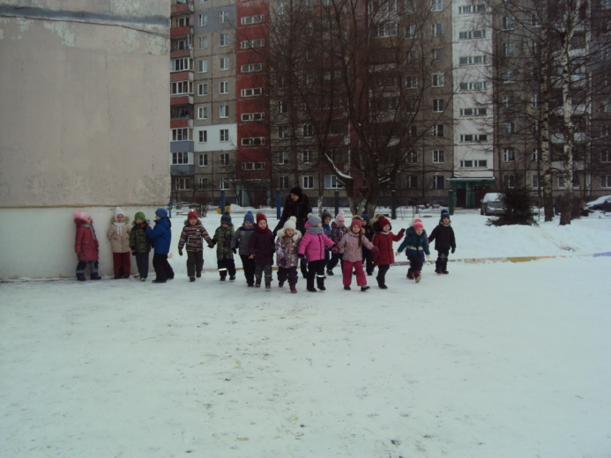
Подвижная игра «У медведя во бору »
Цель: Развивать у детей выдержку, умение выполнять движения по сигналу, навык коллективного движения. Упражнять в беге по определенному направлению, с увертыванием, развивать речь.

Slide 5
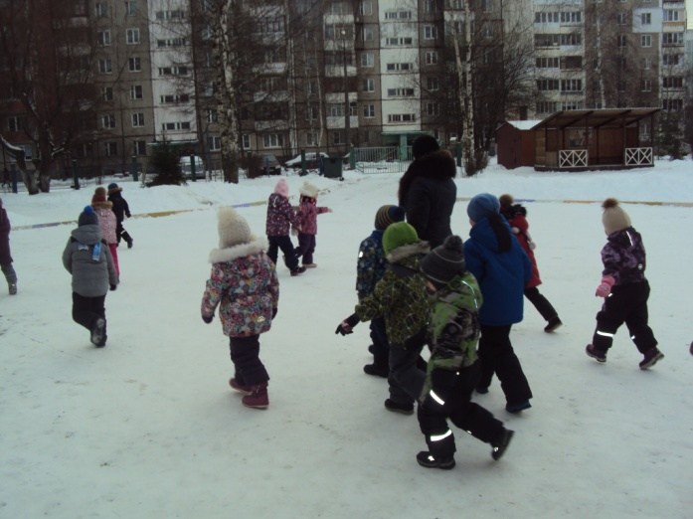
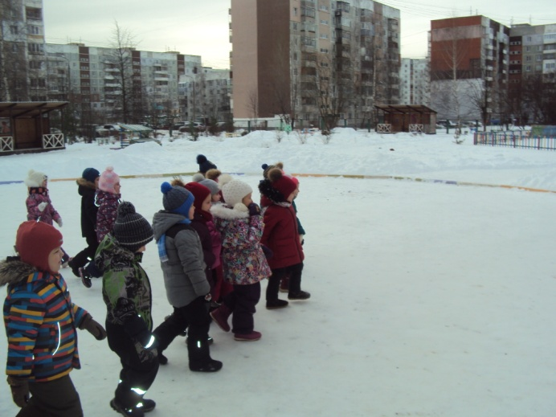
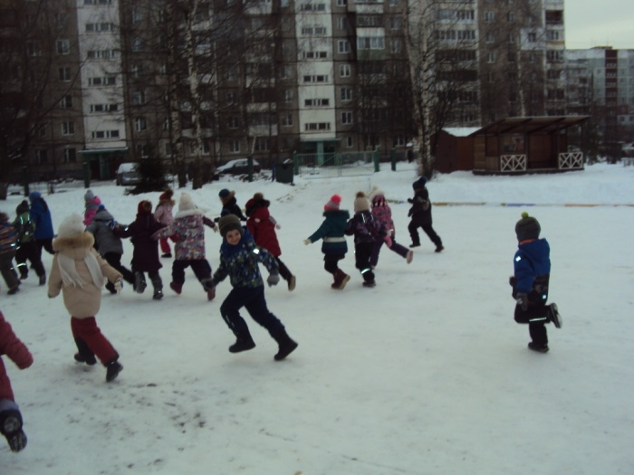

Slide 6
